Slide 1
CAMBIO DE VARIABLES EN INTEGRALES DOBLES

Slide 2
Sean $R$ y $S$ regiones en los planos $xy$ y $uv$ relacionadas por las ecuaciones $x=g(u,v) ; y=h(u,v),$tales que cada punto de $R$ es imagen de un único punto de S, si $f$ es continua en $R, g$y $h$tiene derivadas parciales continuas en S, $\frac{∂(x,y)}{∂(u,v)}$ Es no nula en S, entonces:

Slide 5
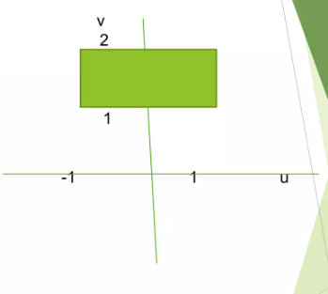
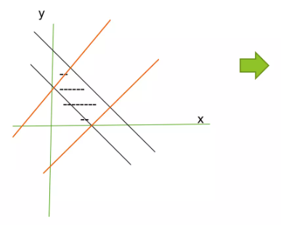

Slide 6
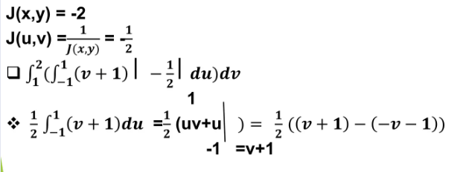

Slide 7
Ejercicios
Calcula la siguiente integral
$$\int_{0}^{2}{\int_{0}^{1}{\left(x^{2}+2y\right)dx dy}}$$

Slide 8
Calcule la siguiente integral y aplique el teorema de Fubuni
$$\int_{1}^{4}{\int_{0}^{2}{\left(6x^{2}y−2x\right)dy dx}}$$
$$\int_{0}^{2}{\int_{1}^{4}{\left(6x^{2}y−2x\right)dx dy}}$$

Slide 9
Resuelve el siguiente problema:
$$\iint{R}{(x+y)(x−y)}^{4}dx dy$$
Obtener el valor de la integral siendo $R$ la región del plano limitada por las siguientes rectas: $x+y=1$; $x+y=3; x−y=−1; x−y=1$

Slide 10
Ejercicios

Slide 11
